Slide 1
Elevrollen, forventninger og inkludering
Elevrollen formes av forventningene barna møter i skolen. Inkludering betyr å gi alle elever muligheter til å utvikle en god elevrolle for seg selv og i møte med de andre i klassen.

Slide 2
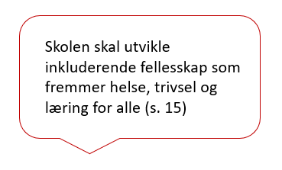
Kunnskapsløftet 2020 - forventinger til elevrollen 2.5.1 Folkehelse og livsmestring
Livsmestring dreier seg om å kunne forstå og å kunne påvirke faktorer som har betydning for mestring av eget liv. Temaet skal bidra til at elevene lærer å håndtere medgang og motgang, og personlige og praktiske utfordringer på en best mulig måte

Slide 3
FORSKJELLER mellom to skoler:
Skole 1
«Vi bekymrer oss for elever som ikke klarer å ta til seg noe, de stille, utagerende…»
«..regner med diagnose»
«passer ikke inn hos oss»
«vi skyver de litt bort, ikke sant – tar de ut–arbeidsro – men de mister jo tilhørighet da..»
Skole 2
«Vi bekymrer oss for elever som går alene»
«..vi dytter dem inn i flokken igjen..»
«..de må sosialisere seg»
«vi tar dem på fersken i å gjøre no’ bra»
«det hender vi henter de som ikke dukker opp..»
Hva er forskjellen mellom disse to skolene?
Notes:
Hva kjennetegner ansvarsforståelsen i disse to skolene?

Slide 4
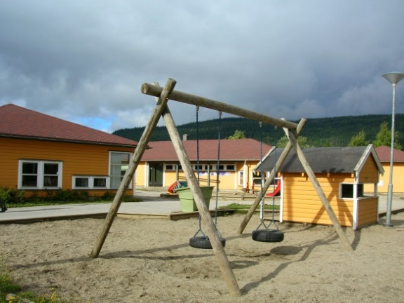
Inkludering og plassering
Inkludering avhenger både av person og organisasjon
Organisasjonen skal gi plass til medlemmene og medlemmene skal finne sin plass
Å gi plass: Å tilby tydelige og klare forventninger til rollene og samspillet – faglig og sosialt fellesskap (Midtsundstad, 2019)
Å plassere seg: Å orientere seg etter organisasjonens forventninger og hvordan ulike medlemmer plasserer seg og finne sin egen plass
Notes:
Når jeg snakker om inkludering på systemnivå, forholder jeg meg til begrepsparet inkludering og plassering og med det mener jeg at inkludering er avhengig av organisasjon og person. Organisasjonen skal gi plass til medlemmene og medlemmene skal finne sin plass. Å lære seg å være organisasjonsmedlem – å finne sin plass, kunne orientere seg og plassere seg i organisasjoner. Øvrebø vgs.
Vi går ut fra en forståelse av at inkludering avhenger både av person og organisasjon. Inkludering – plassering
Spørsmålet har vært. Hvordan blir man organisasjonsmedlemmer og spesielt spørsmålet om hvordan fungerer organisasjoner når det er lett å finne sin plass?
Å gi plass
Å plassere seg – veilede
Nå skal vi se mer konkret på dette å gi plass--

Slide 5
Inkludering hvor enkelt er det å finne sin plass?
Å gi plass: Å tilby tydelige og klare forventninger til rollene og samspillet – faglig og sosialt fellesskap(LR)
Vi senker våre forventninger til ulike grupper elever (Diamond m. fl. 2004)
USA – etnisitet
Norge – etnisitet? - yrkesfag? – sosioøkonomisk bakgrunn? – diagnoser? – kjønn?
Hvordan gjør vi det? - gjennom antagelser?
Vi kan ikke gjøre gull av gråstein
Vi har det materialet vi har
Vi er heldigvis ikke så opptatt av Nasjonale prøver - flaks for meg da forventes det ikke så mye av oss lærerne
Eller senker vi forventningene ved å sammenligne? Se et eksempel fra barnehagen…
Notes:
Vi vet at ressurser til spesialundervisning er brukt på forskjellig vis. Vi vet at noen barn forstyrrer mer enn andre og vi ønsker å gi dem tilbud utenfor fellesskapet –på grupperom. For å bli medlem og kunne oppleve, forstå og tolke forventningene, må imidlertid alle barn og unge være en del av fellesskapet. Dere har kanskje erfart hvordan noen elever fungerer bare dårligere og dårligere etterhvert som de er mer og mer ute på grupperom. På grupperom blir man ikke medlem – og kasnkje mer og mer krevende.
Elever som settes utenfor – blir ofte utenfor – Utdanning X –klassen… konsekvensene er umulige å argumentere for.
Dere oppdrar barn til organisasjonsdeltagere store forskjeller: bruke fokuset på fellesskapet.
Fokuset på inkludering er å ha fokus på fellesskapet og hvordan elevene finner sin plass og utvikler seg i fellesskapet – noen trenger veiledning
Dere utdanner organisasjonsdeltagere - Forventningene har stor betydning i praksis og det skal vi se nærmere på nå.

Slide 6
Barnerollen – barnehagens barnerolle Fra et NFR prosjekt i regi av Agderforskning og UiA
Mor forteller om sønnen sin: Veldig aktiv, veldig sosial, han er veldig motorisk flink, han er over alt, veldig humor, elsker å leke med andre barn. Han har et hørselsproblem, ellers er han veldig lett å ha med å gjøre og veldig sosial og kontaktsøkende - så ja, elsker å være i sentrum
Styreren forteller om den samme gutten: Ja, han tar jo ikke fem øre for å være ute å leke og klatre og han utfordrer seg selv kanskje litt for mye. Så det er sant, han er ikke forsiktig sånn som veldig mange er med Downs, som på en måte ikke tør, det er mye de ikke tør, men han tør mer enn han burde kanskje
Helsesøster forteller om den samme gutten: For motorisk sett så var han mye flinkere enn veldig mange andre barn med Downs (Midtsundstad, 2010)
Hva er forskjellen mellom beskrivelsene?
Notes:
Forventninger henger sammen med inkludering fordi de gir barn og elever deres muligheter.
Se på dette eksempelet.
Hvordan sammenlignes barnet? Mor_ andre barn, styrer – andre barn med downs, koordinator – motorisk med downs. Hvilken sammenligning gir barnet best muligheter? Rollen som målestokk – strekke seg! Men hvordan ser forventningsstrukturer ut i praksis? Vi har fokusgruppeintervjuer med alle lærerne i to ulike skoler. Vi intervjuer på den måten at vi stiller et spørsmål og la de diskutere, det er fordi hva de sier og hvordan de gjør det avspeiler hvordan de vanligvis snakker sammen – de skal ikke fortelle oss noe, men diskutere ift sin skole.
Ja, du har jo søstera så du vet hva jeg snakker om --

Slide 7
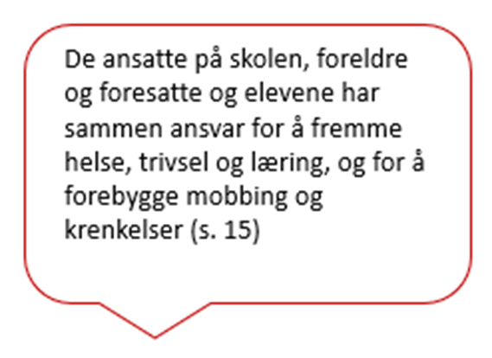
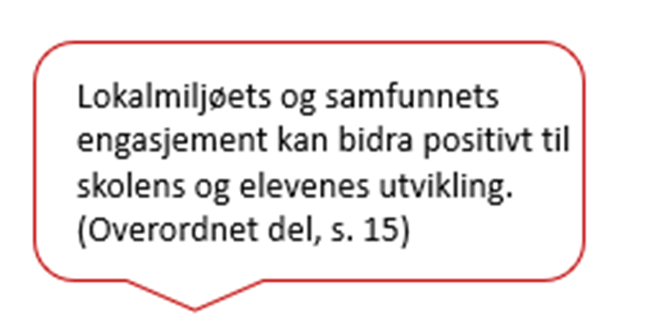
School-In og inkludering
Skolens forutsetninger for inkludering utvikles lokalt og kan endres ved å jobbe med støtten fra foreldre og lokalmiljø – bli kjent med
Elevenes hverdagsliv
Foreldrenes ønsker for barna sine
Resurser i natur, bedrifter
organisasjoner og sosiale fellesskap
Notes:
Skolens forutsetninger for inkludering utvikles lokalt og kan endres ved å jobbe med støtten fra foreldre og lokalmiljø – Det handelr om å bli kjent med
Elevenes hverdagsliv
Foreldrenes ønsker for barna sine
Resurser i natur, bedrifter
organisasjoner og sosiale fellesskap – det står om dette i Overordnet del også – men vi kan si hvordan – hva som skal til – det er ny kunnskap!
Når personalet bruker tid og arbeidsmåter som gjør dem samstemte i arbeidet med å få støtte fra hverandre og fra lokalmiljøet, går arbeidsbelastningen ned.
Det viser annen forskning også. Dette virker sterkt – støtte og tydelige forventninger utenfra – i møte med foreldre som støtter virker. Vi finner at det virker inn på ansvarforståelsen og elevsynet. Det er derfor vi kaller det nøkkelen til inkluderende fellesskap!

Slide 8
School-In har funnet nøkkelen
Nøkkelen til inkluderende fellesskap
er at personalet bruker
tid, arbeidsmåter og kunnskap
som gjør dem
kjent med lokalmiljøet -
samstemte i sine forventninger til hverandre og elevene
med støtte fra foreldre og lokalmiljø
Notes:
Så hva er nøkkelen til inkluderende fellesskap?
Nøkkelen til inkluderende fellesskap
er at personalet bruker
tid, arbeidsmåter og kunnskap
som gjør dem
kjent med lokalmiljøet -
samstemte i sine forventninger til hverandre og elevene
med støtte fra foreldre og lokalmiljø
Det står i Overordnet del : de ansatte på skolen… SITAT
(Skoler som har jobbet med å få forldrene med – spurte dem om hvordan de ville at personalet skulle møte barna tl skolestart etter sommerferien – det endte med oppstartsfestival og håndballturnering. Og et personale som opplevde sterk støtte og større pågangsmot og tro på at utdanningsbakgrunn ikke har alt å si).

Slide 9
Har alle elever muligheten til å utvikle gode elevroller på vår skole og finne sin plass?
Diskusjon i dialogcafe
Jobbe i de faste gruppene med refleksjonssirkel og utvikle tiltak som kan gjennomføres i alle skolens klasserom
Gi tilbakemelding på hvordan dette har gått neste fellessamling

Slide 10
Dialogcafespørsmål:
Velg de som passer for dere – se nettsiden

